Slide 1
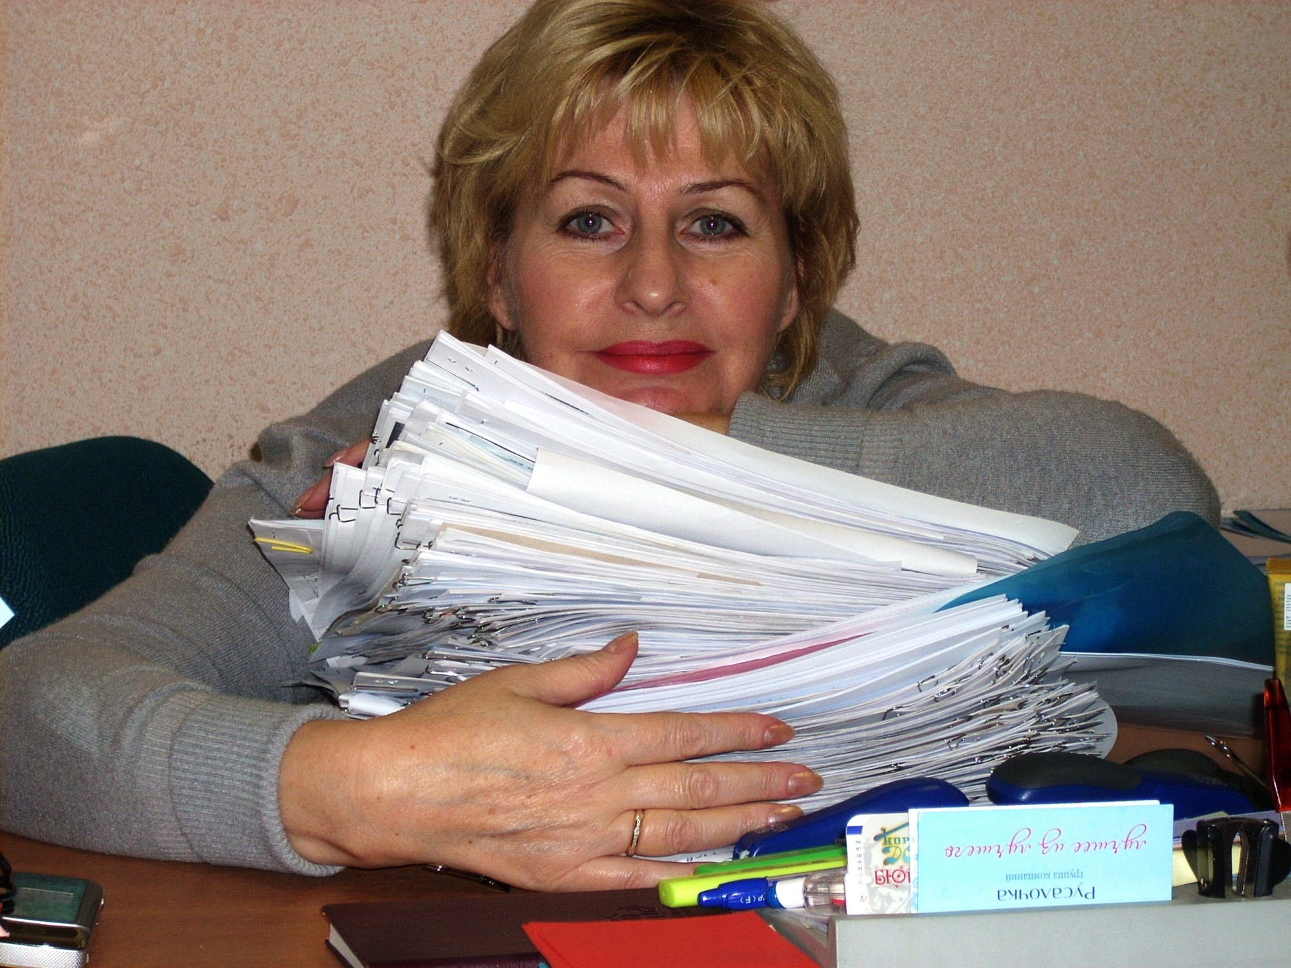

Статистический отчёт по работе с обращениями граждан в 2015 году
Министерство социального развития и труда Камчатского края

Slide 2
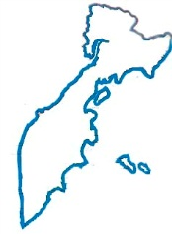
Количество обращений граждан,
поступивших в Министерство социального развития и труда Камчатского края
в 2015 году в сравнении с 2014 г

Slide 3
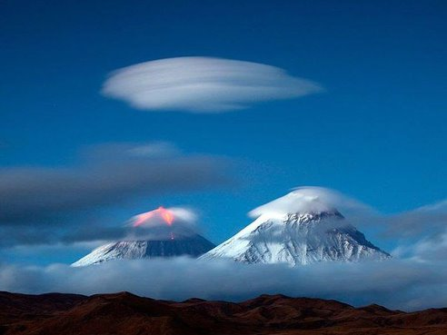
Количество обращений
разбивкой по
муниципальным
образованиям и
поступивших из
других регионов
России и ближнего
зарубежья
Городские округа и муниципальные районы | Колич-во 2014 | Колич-во 2015 | Увеличение на
г. Петропавловск-Камчатский | 5864 | 6998 | 1134
г. Елизово и Елизовский МР | 827 | 1193 | 366
г. Вилючинск | 358 | 557 | 199
Усть-Большерецкий МР | 197 | 203 | 6
Усть-Камчатский МР | 272 | 315 | 43
Мильковский МР | 226 | 261 | 35
Соболевский МР | 101 | 58 | - 43
Тигильский МР | 289 | 269 | - 20
Карагаинский МР | 169 | 208 | 49
Олюторский МР | 374 | 358 | - 16
Пенжинский МР | 840 (из-за паводка) | 221 | - 619
Быстринский МР | 47 | 71 | 24
Алеутский МР | 9 | 37 | 28
Регионы РФ | 62 | 50 | - 12
Ближнее зарубежье | 6 | 7 | 1

Slide 4
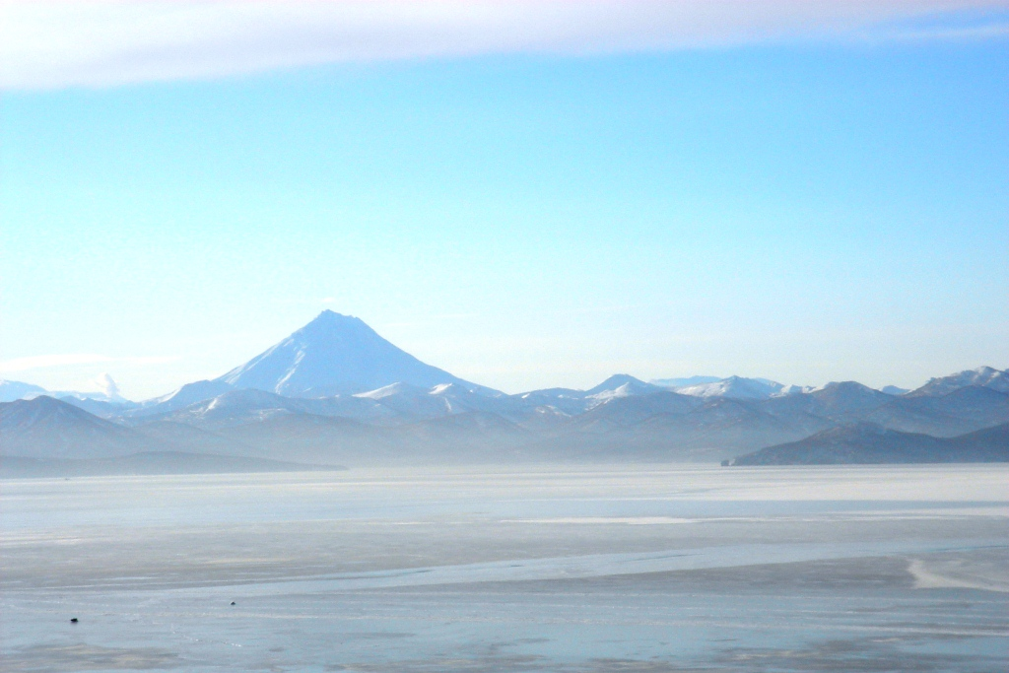
Основные темы обращений в 2015 году:
Об единовременной материальной помощи обратились:
Количество обращений по другим вопросам:
Пенсионеры | 3305
Инвалиды, инвалиды с детства | 1352
Семьи с детьми-инвалидами | 155
Родители, одиноко воспитывающие детей | 1794
Многодетные семьи | 850
Многодетные семьи о социальных контрактах | 29
Полные семьи с несовершеннолетними детьми | 574
Ветераны ВОВ | 468
Граждане из числа сирот –на обустройство жилого помещения | 192
Пострадавшие от пожаров | 52
Нуждающиеся в компенсации на отдельные виды протезирования | 173
Жители муниципальных районов края – об оплате социальных мест в гостинице | 426
Освободившиеся из мест лишения свободы | 144
Лица без определённого места жительства | 64
Установление льготного статуса | 35
О мерах социальной поддержки отдельных категорий граждан | 65
О выплате регионального материнского капитала | 399
Соц. поддержка сирот, выплата пособий и компенсаций на детей | 192
Просьбы о помещении в дом-интернаты для инвалидов и престарелых, Дом ветеранов | 125
Вопросы труда и заработной платы | 98
Об оказании юридической помощи | 16
Об оплате контейнера и провоза багажа выезжающим на ПМЖ материк
Другие вопросы по социальному обеспечению и соц. Защите населения | 114
О деятельности органов социальной защиты, их должностных лиц | 33
Вопросы, относящиеся к компетенции других органов исполнительной власти | 127
О выдаче удостоверений о статусе многодетной семьи | 1045
Положительные решения приняты по 7936 обращениям
Даны разъяснения по 930 обращениям
Не поддержаны 1940 обращений

